Slide 1
Внедрение геоинформационной системы Geobank АО «Узбекгеологоразведка»
Базы данных (БД) – конечный продукт геолого-разведочных работ. Набор данных для последующей обработки и использования при проведении Оценки Минеральных Ресурсов и Рудных Запасов.
База данных должна содержать геологическую, горнотехническую, гидрогеологическую, инженерно-геологическую информацию в составе и объёмах, позволяющих осуществить корректную Оценку Минеральных Ресурсов и Рудных Запасов по международным стандартам.
Использование в работе некачественной БД приводит к снижению категорий ресурсов, понижение стоимостной оценки месторождения при его аудите.
Кодекс JORC отдельным пунктом требует охарактеризовать в отчете целостность базы данных, меры обеспечения не искажения данных, используемые процедуры проверки.
До начала реализации внедрения геоинформационной системы Geobank в АО «Узбекгеологоразведка», на предприятии применялась традиционная схема ведения геологической база данных.
Geobank - так называемая система GDMS (Geological Data Management System - система управления геологической информацией).

Slide 2
Внедрение геоинформационной системы Geobank АО «Узбекгеологоразведка»
Традиционная схема ведения геологической базы данных
Геолог
Excel
QA/QC
Excel
Лаборатория
Excel
Обработка геологических данных,
Моделирование, Оценка минеральных ресурсов
Маркшейдер
Excel
Схема ведения геологической базы данных с применением программы Geobank
Обработка геологических данных,
Моделирование, Оценка минеральных ресурсов
База Geobank
на SQL-сервере
Геолог
Лаборатория
Отчетность за год, квартал, месяц, статистика
Маркшейдер
Импорт и синхронизация данных через ODBC связь с программами Datamine, Micromine, ArcGis
QA/QC

Slide 3
Внедрение геоинформационной системы Geobank АО «Узбекгеологоразведка»
Минусы применения традиционной схемы ведения геологической базы данных
Разные форматы Excel файлов, копирование файлов с компьютера на компьютер, дублирование одинаковых файлов с разным объемом информации.
Ошибки при вводе данных: неверно внесённые координаты горных выработок; ошибки данных инклинометрии; полное дублирование данных по двум выработкам; дублирование интервалов опробования; дублирование названий выработок; дублирование номеров проб; «дырки» в опробовании; перехлест интервалов опробования; несанкционированное изменение значений результатов анализов; неизвестный код пород.
При традиционной схемы ведения геологической базы данных постоянно возникают проблемы при использовании данных из различных источников, тратится огромное количество времени на проверку и адаптацию базы данных для импорта в программу Micromine и дальнейшей обработки данных.

Slide 4
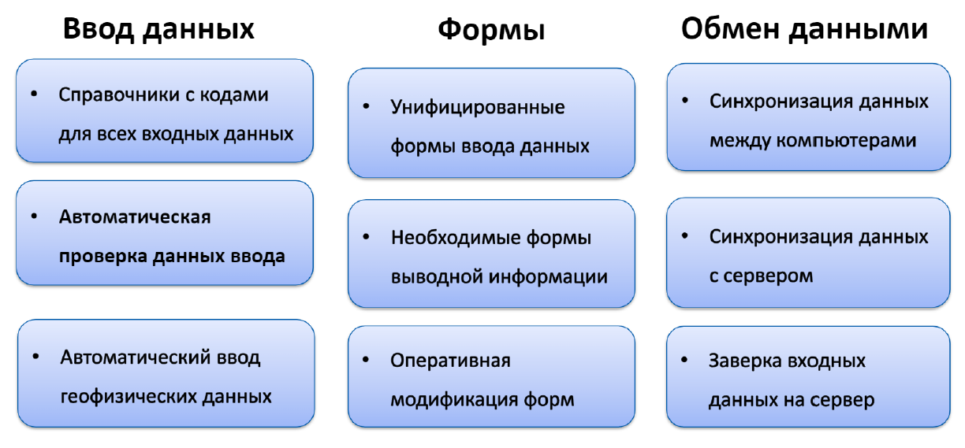
Внедрение геоинформационной системы Geobank АО «Узбекгеологоразведка»
Плюсы ведения геологической базы данных с применением программы Geobank

Slide 5
Внедрение геоинформационной системы Geobank АО «Узбекгеологоразведка»
Основные этапы внедрения геоинформационной системы Geobank в АО «Узбекгеологоразведка»
1._Этап. Внедрение пилотного проекта в Даугызтауской ПГРЭ, с целью настройки и адаптация геоинформационной системы Geobank под требования
АО «Узбекгеологоразведка».
Успешно реализован.
(Апрель - июль 2023 года)
2._Этап. На основании наработок пилотного проекта, внедрение ещё на 5 предприятиях АО «Узбекгеологоразведка».
На стадии реализации.
(Сентябрь - декабрь 2023 года)
План реализации на 2024 год.
3._Этап. Внедрение еще на 4 предприятиях АО «Узбекгеологоразведка».
4._Этап. Объединение всех локальных серверов предприятий АО «Узбекгеологоразведка» с центральным сервером АО «Узбекгеологоразведка».
План реализации на 2024 год.

Slide 6
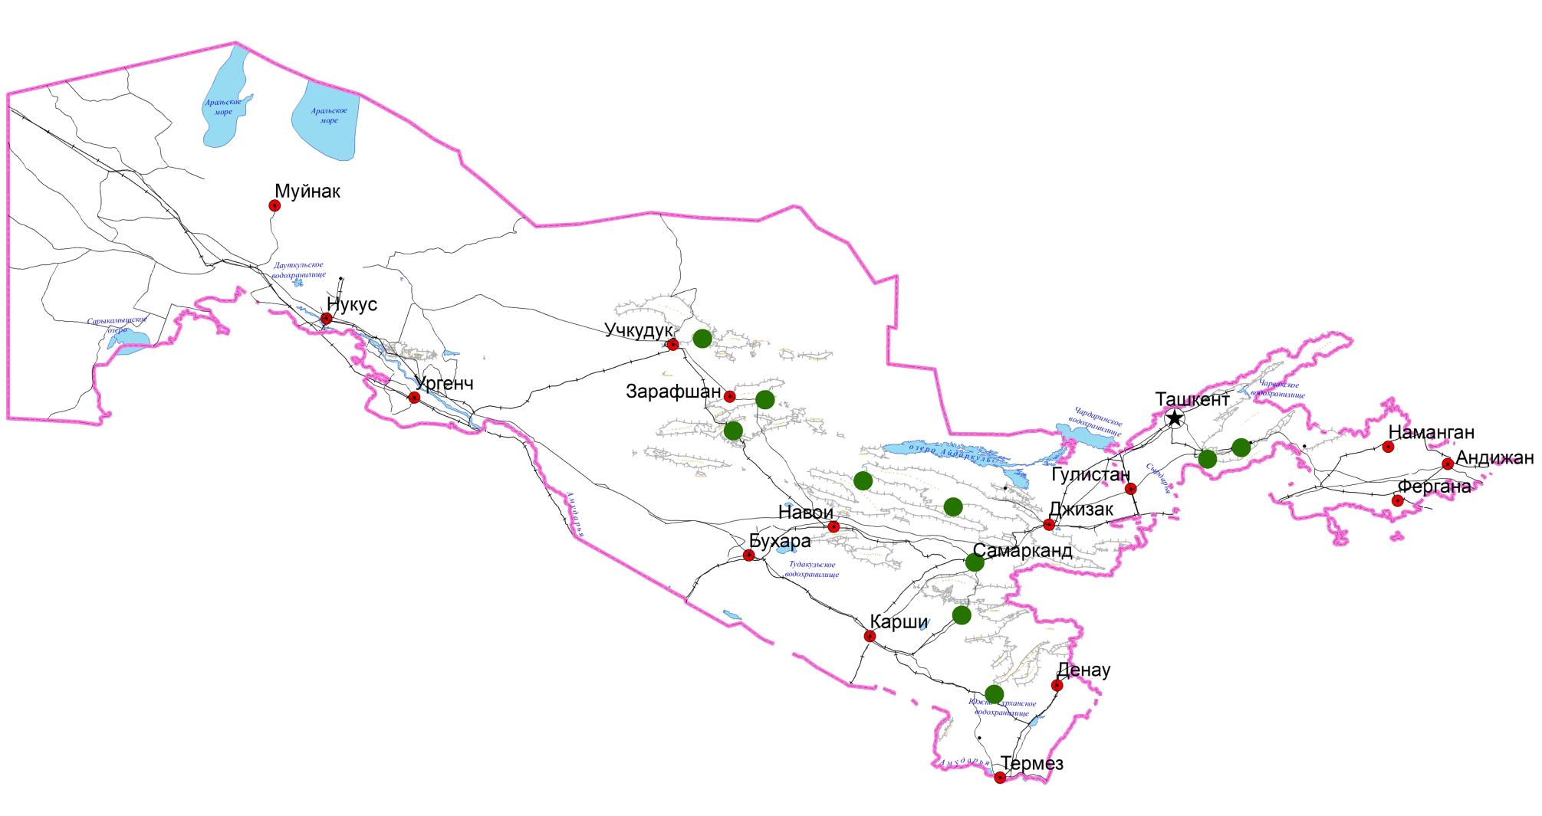
Внедрение геоинформационной системы Geobank АО «Узбекгеологоразведка»
Структурные подразделения АО «Узбекгеологоразведка»
Кызылкумская ПГРЭ
Восточно-Кураминская ПГРЭ
Кокпатаская ПГРЭ
Северо-Нуратинская ПГРЭ
Зармитанская ПГРЭ
Даугызтауская ПГРЭ
I-Этап
Алмалыкская ПГРЭ
II-Этап
Зарафшанская ПГРЭ
III-Этап
Гиссарская ПГРЭ
Сурхандарьинская ПГРЭ

Slide 7


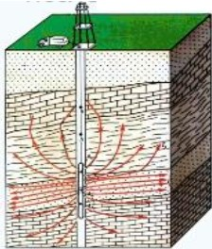



Схема геоинформационной системы Geobank на одном предприятии
Лаборатория
Пробоподготовка
Геолог 1
Геолог 2
Админ
вед. геолог
Геофизические исследования
Ввод данных через Geobank mobile
Геолог 3
База Geobank
на SQL-сервере
Отчетность QA/QC
Создание картографических материалов
Геолог 4
Моделирование и оценка минеральных ресурсов
Геолог 5
Импорт и синхронизация данных в Micromine, ArcGis
Различная отчетность за год, квартал, месяц, статистика,
паспорт скважин.

Slide 8
Планируемая схема геоинформационной системы Geobank АО «Узбекгеологоразведка»
Даугызтауская ПГРЭ
Зарафшанская ПГРЭ
Сев.-Нуратинская ПГРЭ
Зармитанская ПГРЭ
Гиссарская ПГРЭ
База
на SQL-сервере
База
на SQL-сервере
База
на SQL-сервере
База
на SQL-сервере
База
на SQL-сервере
Кызылкумская ПГРЭ
Сурхандаринская ПГРЭ
АО «Узбекгеологоразведка»
База
на SQL-сервере
База
на SQL-сервере
База
на SQL-сервере
Кокпатаская ПГРЭ
Алмалыкская ПГРЭ
База
на SQL-сервере
Вост.- Кураминская ПГРЭ
База
на SQL-сервере
Репликация
База
на SQL-сервере

Slide 9
Цели и задачи внедрения геоинформационной системы Geobank в АО «Узбекгеологоразведка»:
Цифровизация геолого-разведочной отрасли Республики Узбекистан;
Ввод текущих первичных полевых геологических материалов на локальный SQL-сервер (создание геологической база данных).
Ввод исторических первичных полевых геологических материалов на локальный SQL-сервер (создание геологической база данных).
Получение единой цифровой геологической базы данных на SQL-сервере для последующего использования при планировании геолого-разведочных работ.
2. Повышение эффективности геолого-разведочных работ;
Наличие доступной, полной цифровой геологической базы данных на SQL-сервере, позволяет провести обработку геологических данных в программах Datamine, Micromine, ArcGIS, Leapfrog и др. без предварительной адаптации и проверки базы данных.
Построить 3-х мерную базу данных, смоделировать литологию, геологическую структуру, построить 3D каркасы и блочную модель рудных залежей, провести оценку минеральных ресурсов по месторождениям.
Провести качественный прогноз по перспективным участка для постановки геолого-разведочных работ.

Slide 10
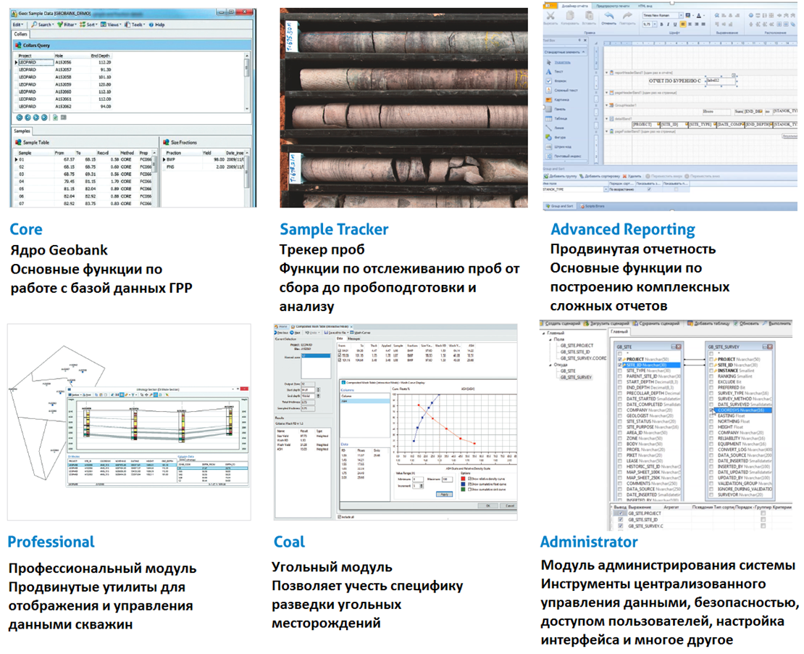
Модули программы Geobank

Slide 11

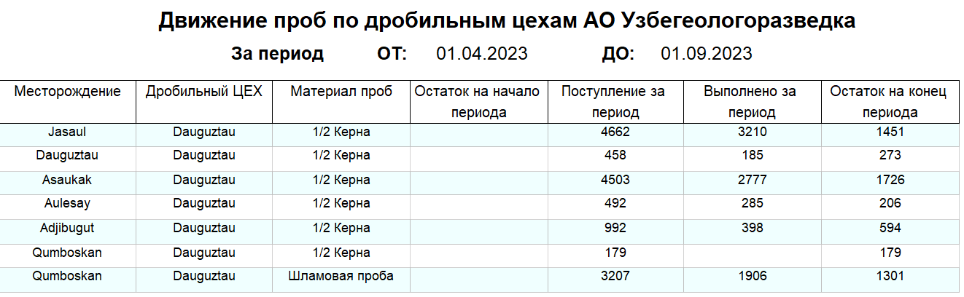
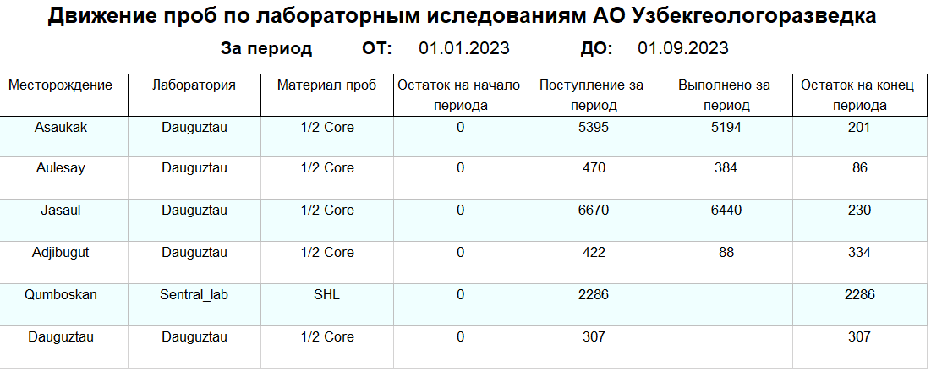

Реализация учета движения проб в Даугызтауской ПГРЭ с помощью программы Geobank
База на SQL-сервере
Отправка проб
Отчётность по движению проб реализован на схеме фиксации даты отправки и получения проб
Geobank
Получение проб
Пробоподготовка
Отчетность по движению проб
Получение проб
Отправка проб
Лаборатория

Slide 12
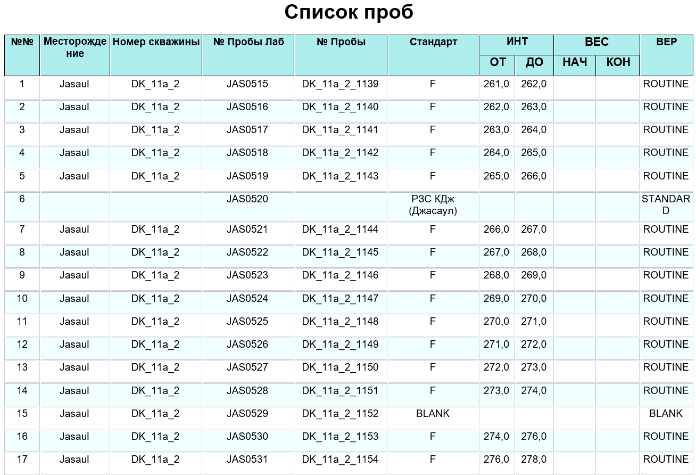
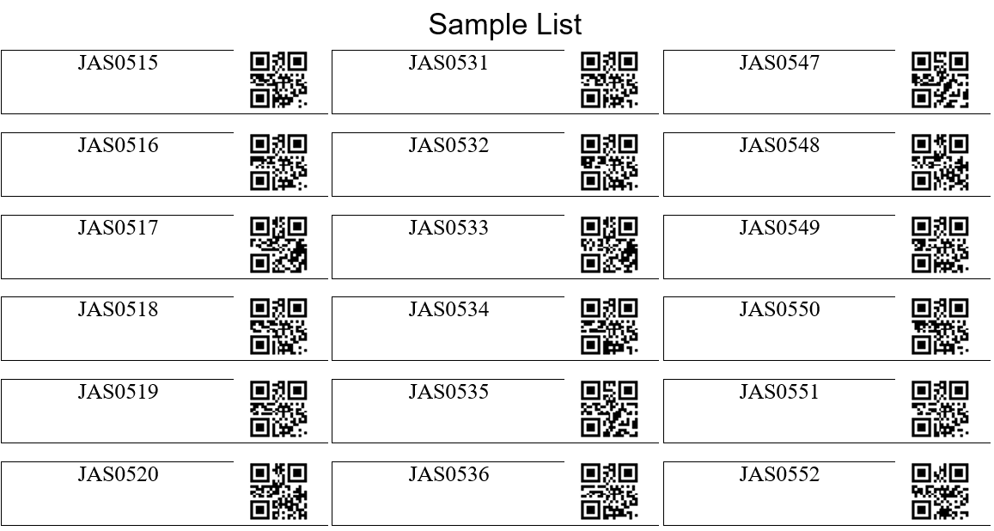
Работа программы Geobank с лабораторией
Отправка проб
Реестр проб на отправку
Формирование журнала опробования
Получение проб
Формирование этикеток проб
Формирования наряд заказа и тикеток в лабораторию

Slide 13
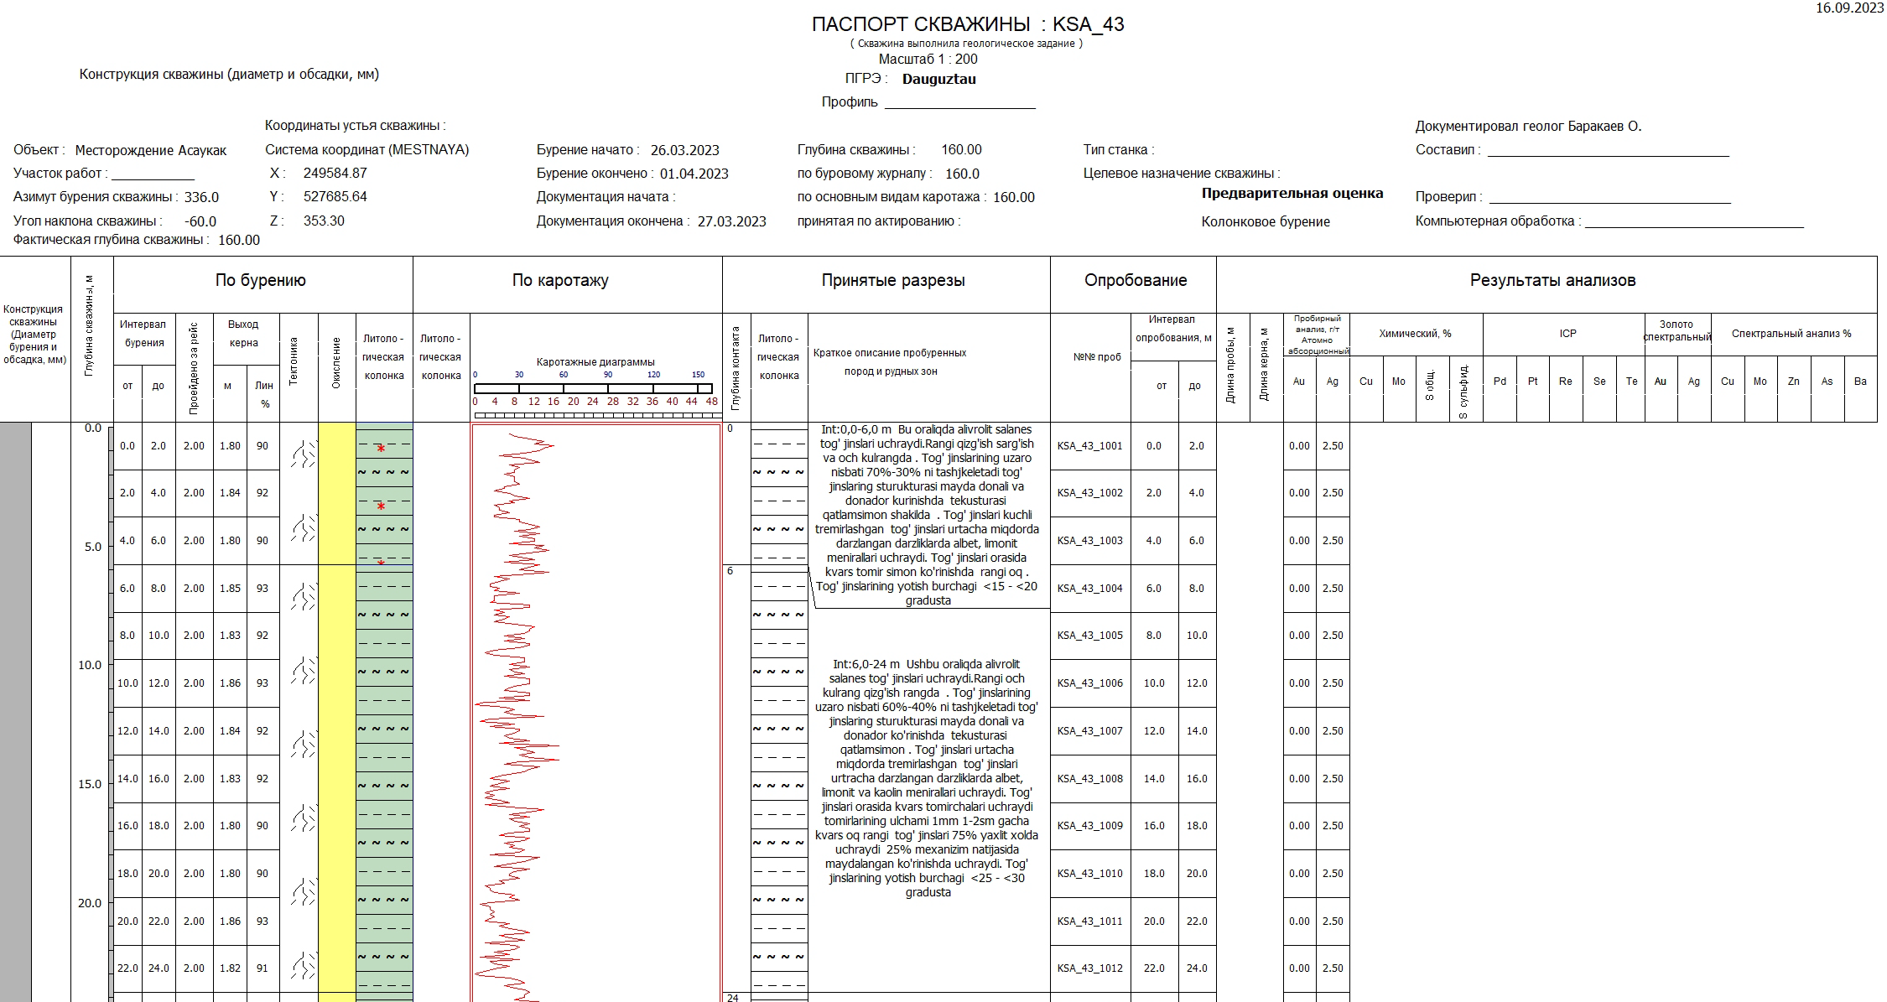
Модуль программы Geobank, Расширенная отчетность
Создание электроного паспорта скважины (после ввода всех данных по скважине можно за ненсколько минут создать и распечатать паспорт скважины). Пример по скважине с месторождения Асаукак.
Регулярные отчеты
Табличные отчёты
Графические отчёты
QA/QC Отчеты

Slide 14
Программа Geobank mobile
Geobank Mobile – это инновационное решение для сбора и кодирования геологических данных с возможностью проверки в режиме реального времени
Персональное решение для ввода геологических данных
Проверка данных на этапе ввода с возможностью настройки проверок
Можно синхронизировать данные с центральным сервером БД
Импорт и экспорт данных с использованием стандартных форматов
Основано на SQL CE, не требует наличия SQL Server
Настраиваемое разграничение прав доступа к данным
Предусмотрена защита данных для от редактирования

Slide 15
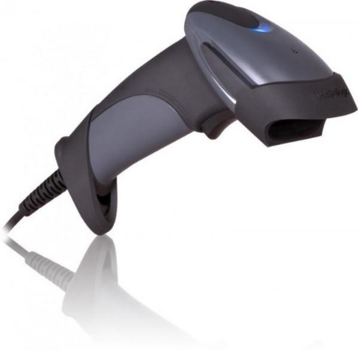

Интеграция программы Geobank mobile
Geobank mobile оптимизирован для работы как с устройствами с сенсорным экраном, так и со стандартными PC. Поддерживаются данные GPS стандарта NMEA.
В Geobank mobile могут напрямую заноситься данные с GPS устройств, магнитометров (Mag Sus), весовых устройств, камер, сканнеров штрих-кодов и других устройств.

